Slide 1
一些在产品部门可能会用到的想法和方法

Slide 2
大家好~
黄昱祁，ID波霸
2018级工业设计系，准备出国ing
目前在网易雷火用户体验中心实习，永劫无间游戏组，UX/UI

Slide 3
1. 以用户为中心

Slide 4
1. 以用户为中心
谁是用户？
可以共情，但不要把自己当唯一用户
为什么要了解用户？
对于新产品：明确用户需求点，帮助选定产品的设计方向
对于已经发布的产品：发现产品问题，帮助优化产品体验。
Notes:
你想要什么功能，我这个产品你有什么建议…

Slide 5
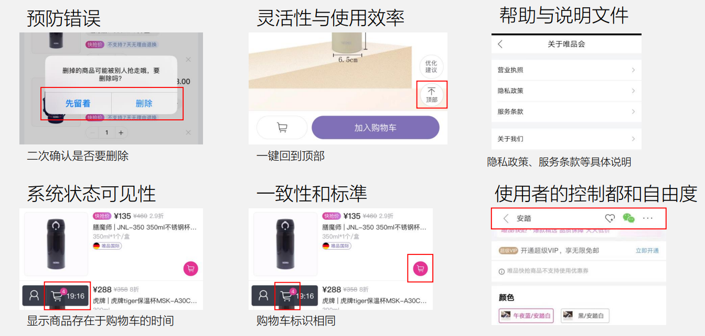
1. 以用户为中心
如何获得用户需求？
问卷：结构化与非结构化
访谈：提问的方式（你想要什么功能，我这个产品你有什么建议…）
可用性测试：
Notes:
你想要什么功能，我这个产品你有什么建议…

Slide 6

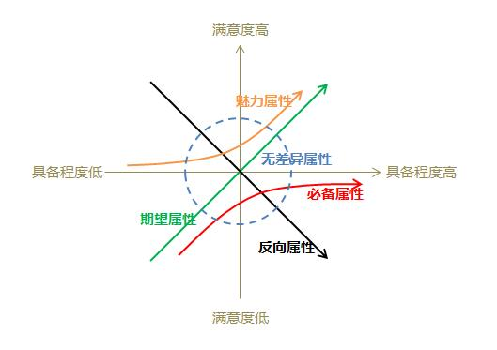
1. 以用户为中心
如何获得用户需求？
如何理解用户需求？
埋点与数据分析
透过现象看本质：买电钻
痛点or甜点：KANO模型
浏览主站首页
6.83%
浏览产品页面
58.83%
跳转到box网站
Notes:
以Mobile为例，看下一节课的时间属于什么需求？管理日程属于什么需求？

Slide 7
2. 用户体验五要素

Slide 8
2. 用户体验五要素
抽象
战略层
用户需求&产品目标
概念
范围层
功能规格&内容需要
文档、框架图、思维导图、PPT…
浏览主站首页
结构层
交互设计&信息架构
浏览产品页面
框架层
界面设计&导航设计&信息设计
草稿、低保真原型
58.83%
跳转到box网站
表现层
视觉设计
高保真原型
具体
完成
Notes:
战略层体现产品背景、解决用户什么需求。后续的工作都围绕这个核心展开。
确定用户需求和产品目标之后，确定出满足用户需求的功能有哪些？不做的功能有哪些？这些功能不是凭空想出来的，而是基于目标用户。如何确定目标用户我在上一环节已经讲了。
交互设计：优化用户使用流程和体验；信息架构：功能明确后，规划产品中信息点有哪些，信息点如何与用户产生连接。
框架层：可以与设计一起参与。确定界面的按钮、输入框等以什么形式体现，放在哪个位置。导航设计：用哪种导航形式把所有界面有效的跳转。信息设计：有效地信息沟通。
表现层：与产品品牌调性一致，符合目标人群审美。包括界面风格设计、图标设计、字体选择、颜色选择、排布等等

Slide 9
3. 想得更多、更深
Notes:
灯泡 望远镜

Slide 10
3. 想得更多、更深
这个流程有什么问题？
打开APP
关注学院和部门
在首页浏览消息
点击消息查看详细内容
除了用户需求之外，还要考虑
法律法规、数据安全、用户隐私、组织性质、开发难度…
网页
APP
小程序
不要尝试改变用户的习惯
深入、成熟的思考可以避免不必要的改动，减少开发成本
推荐一些互联网资讯：人人都是产品经理（http://www.woshipm.com）、公众号36氪

Slide 11
4. 做好项目管理

Slide 12
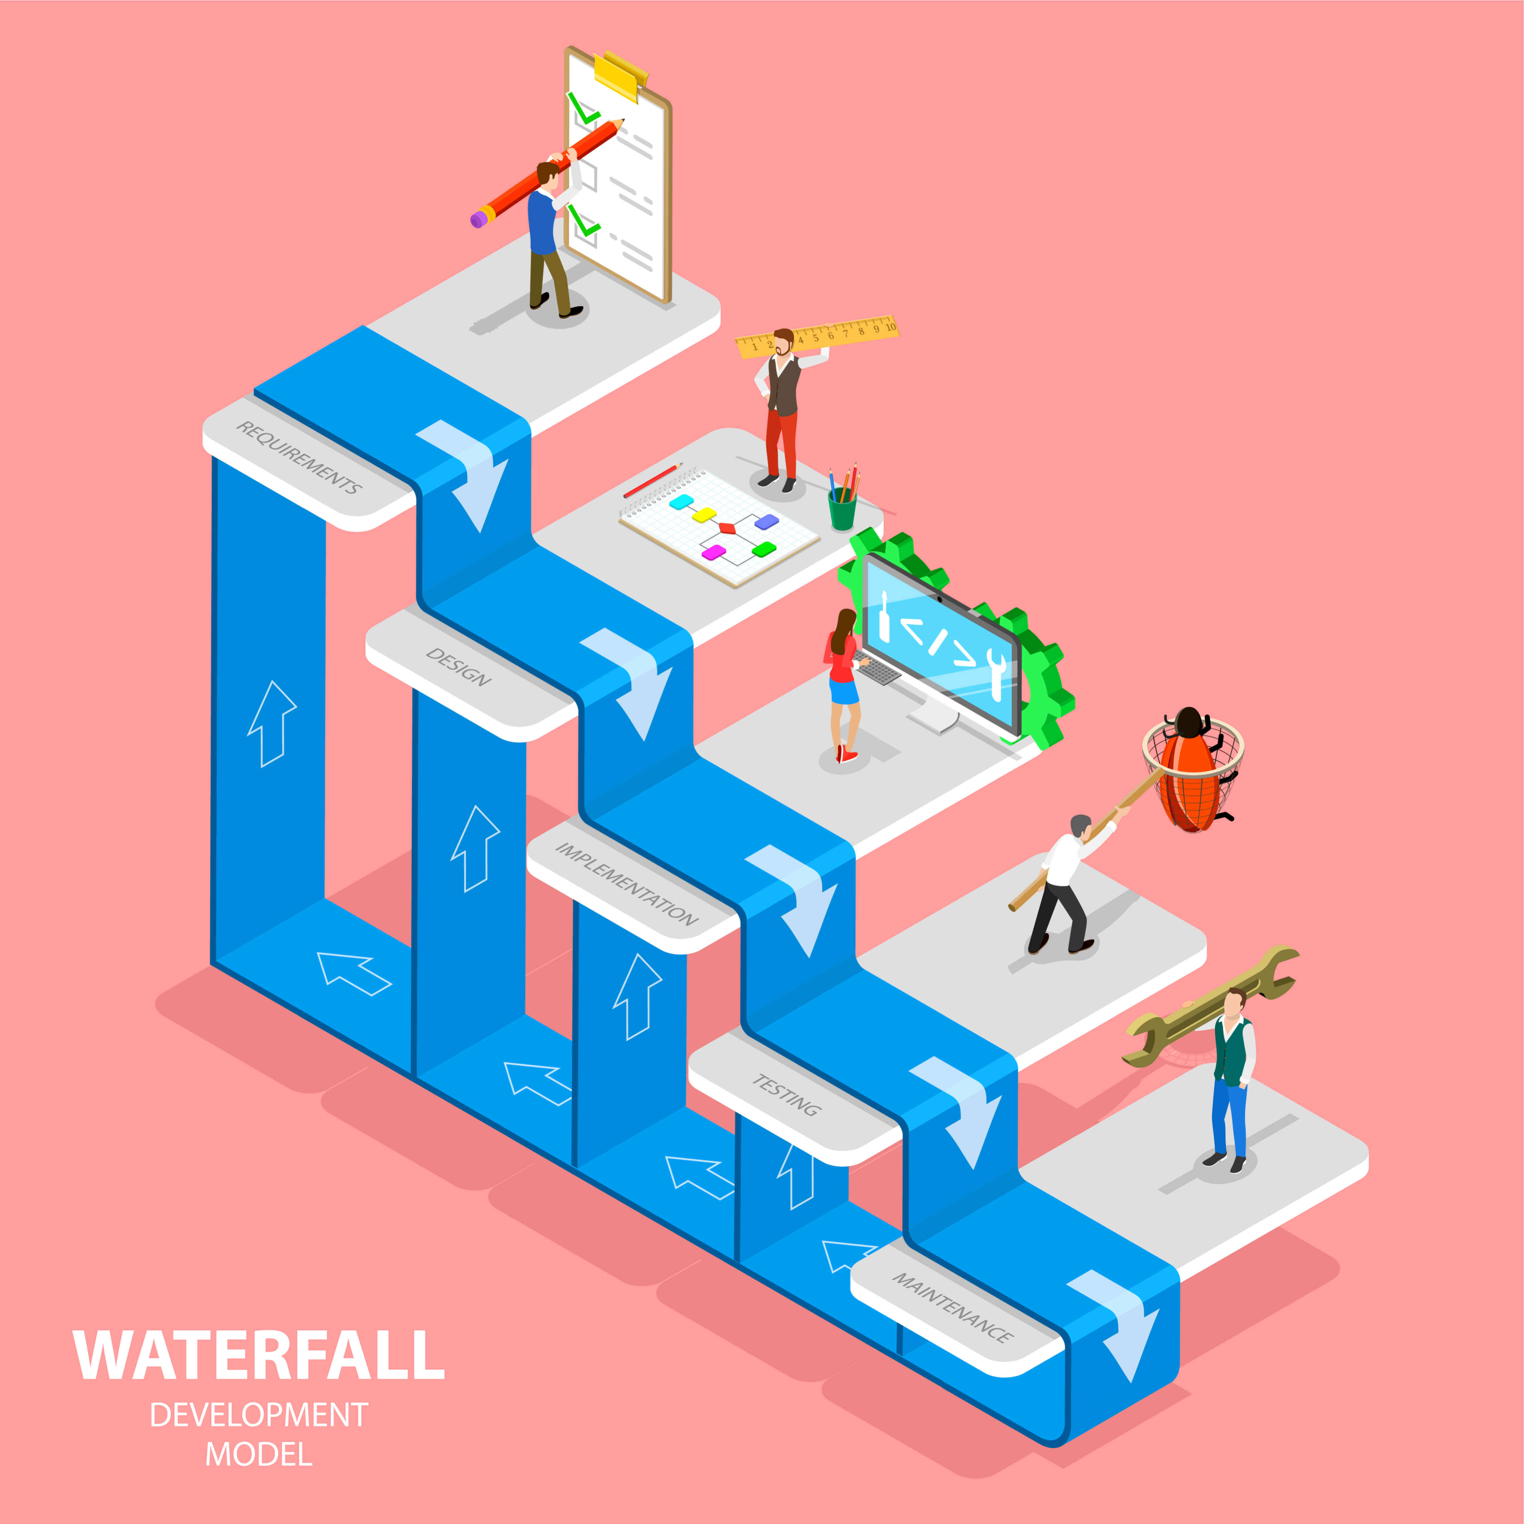
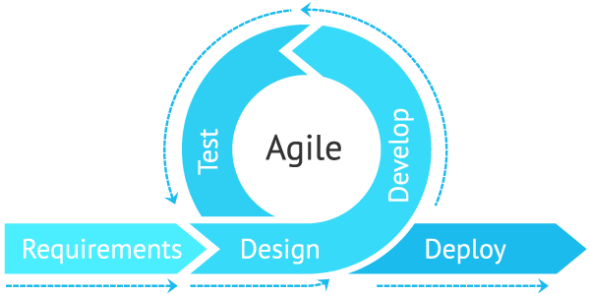
4. 做好项目管理
瀑布式开发（Waterfall Model）
敏捷式开发（Agile Development ）
优点：快速响应变化
缩短交付周期
项目透明
低试错成本
优点：清晰的可视化进度，进度管理简单
缺点：若项目人员流动大太，会给维护带来不少难度
缺点：严格开发规范，容错率低，失误成本高
Notes:
瀑布式：严格遵循预先计划的需求分析、设计、编码、集成、测试、维护的步骤。例：流水线、造房子、航天

Slide 13
5. 1+1>2

Slide 14

5. 1+1>2
同一款产品里的不同功能
微信搜索
公众号
视频号
同一个业态里的不同产品
引流
不同业态之间
微信群
运营
微店
朋友圈
支付工具
链状，网状？
微信支付
如何丰富我们的产品矩阵？
Notes:
游戏行业
游戏和视频行业

Slide 15
最重要的一点
玩得开心，找到喜欢的东西

Slide 16
以用户为中心
用户体验五要素
想得更多、更深
做好项目管理
1+1>2

